Slide 1
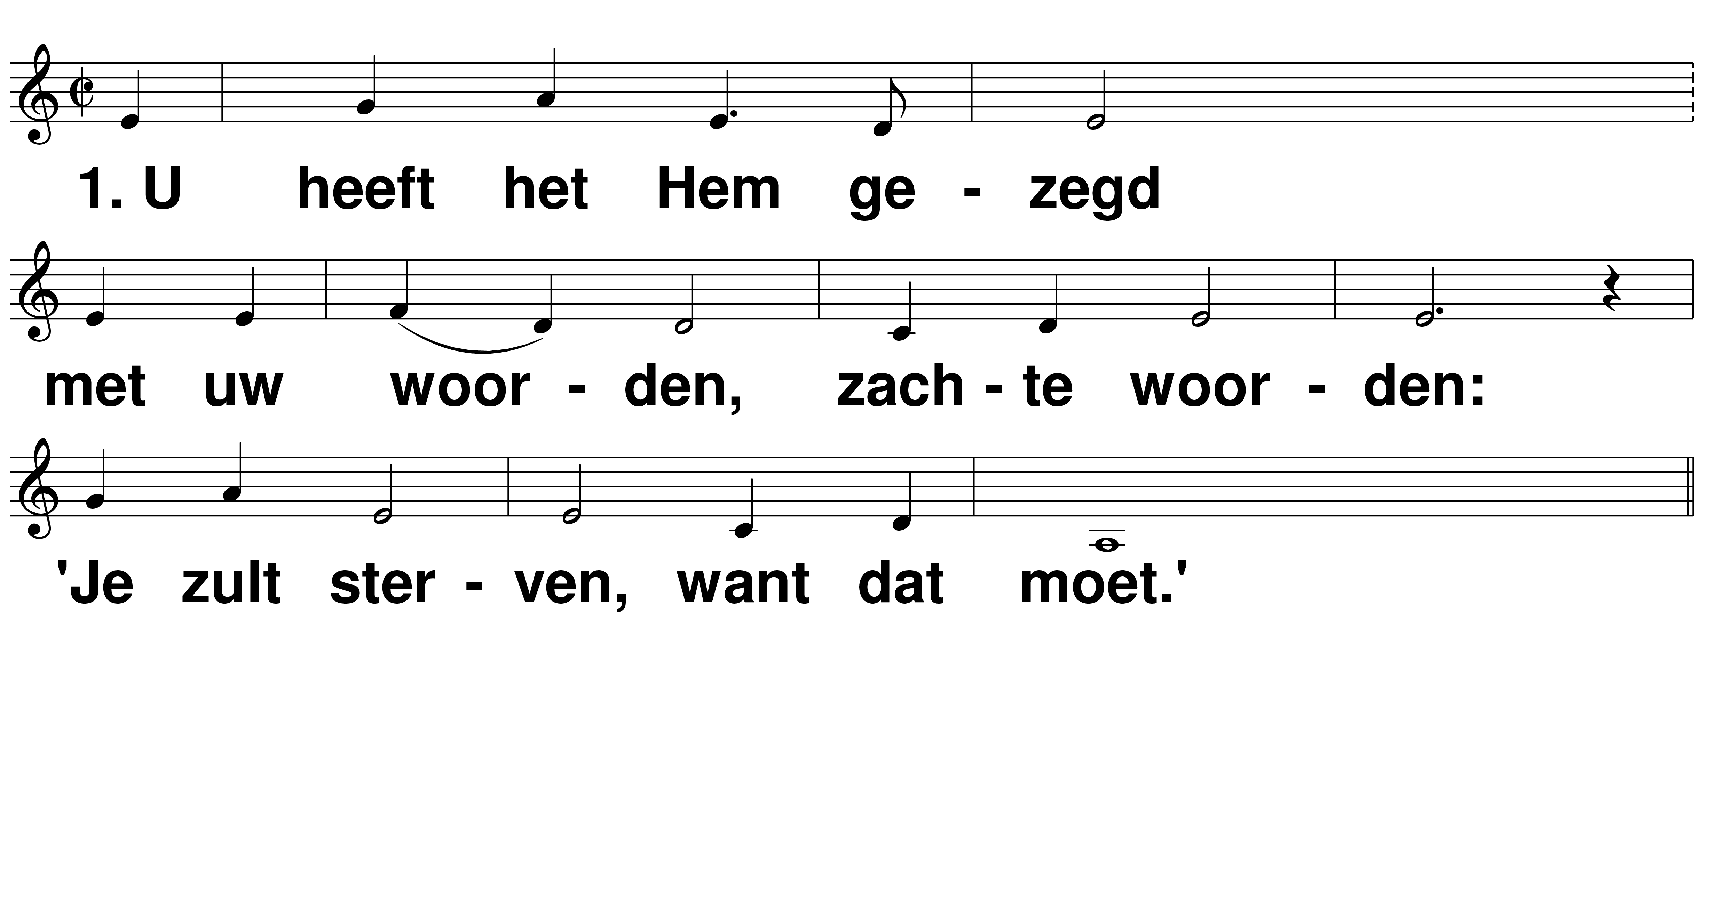
Het is goed t: Robert Roth m:Henk Vogel

Slide 2
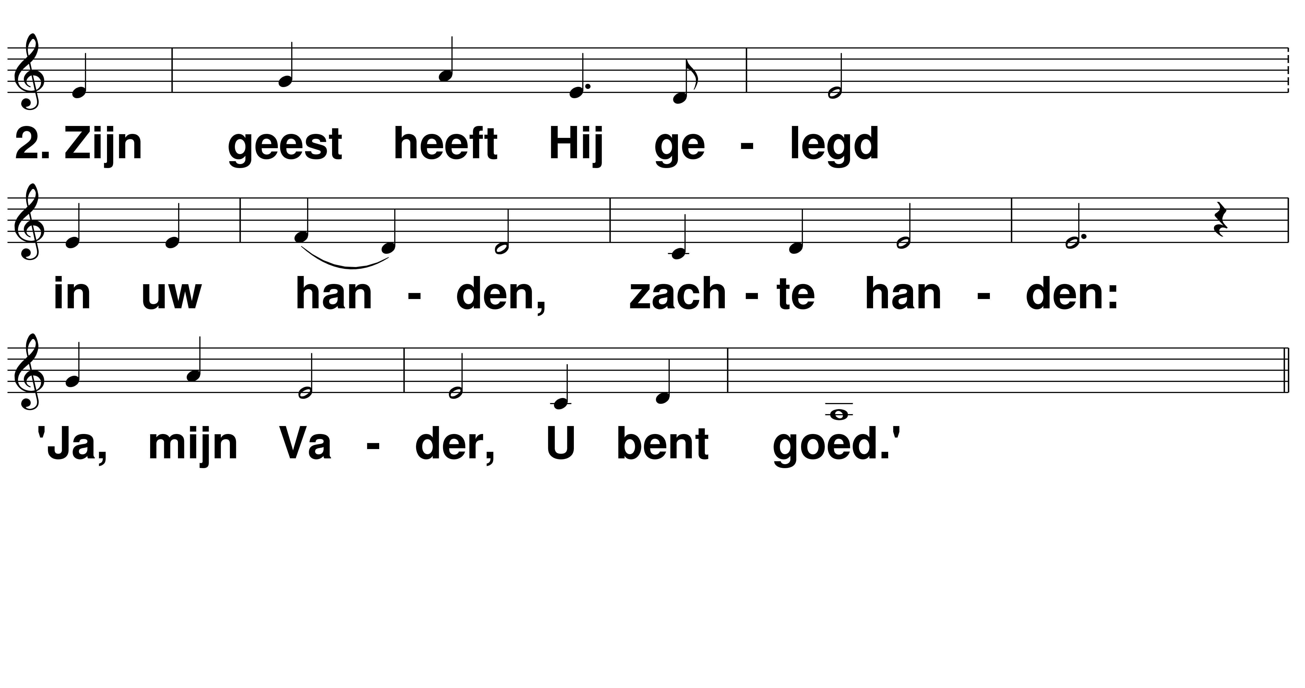
Het is goed t: Robert Roth m:Henk Vogel

Slide 3
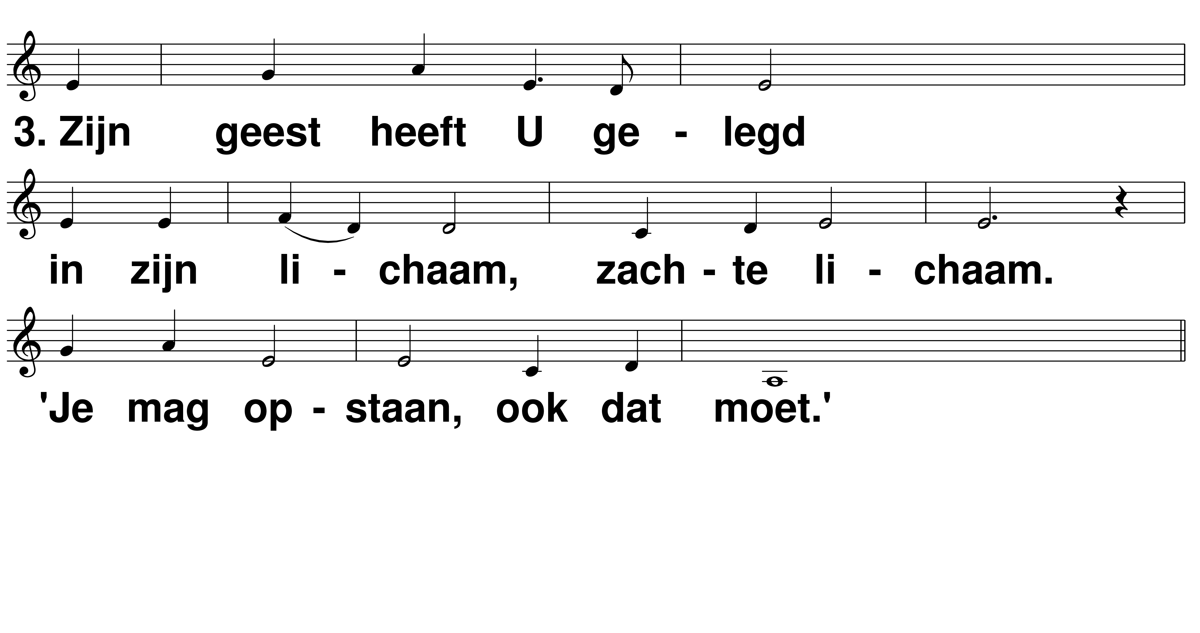
Het is goed t: Robert Roth m:Henk Vogel

Slide 4
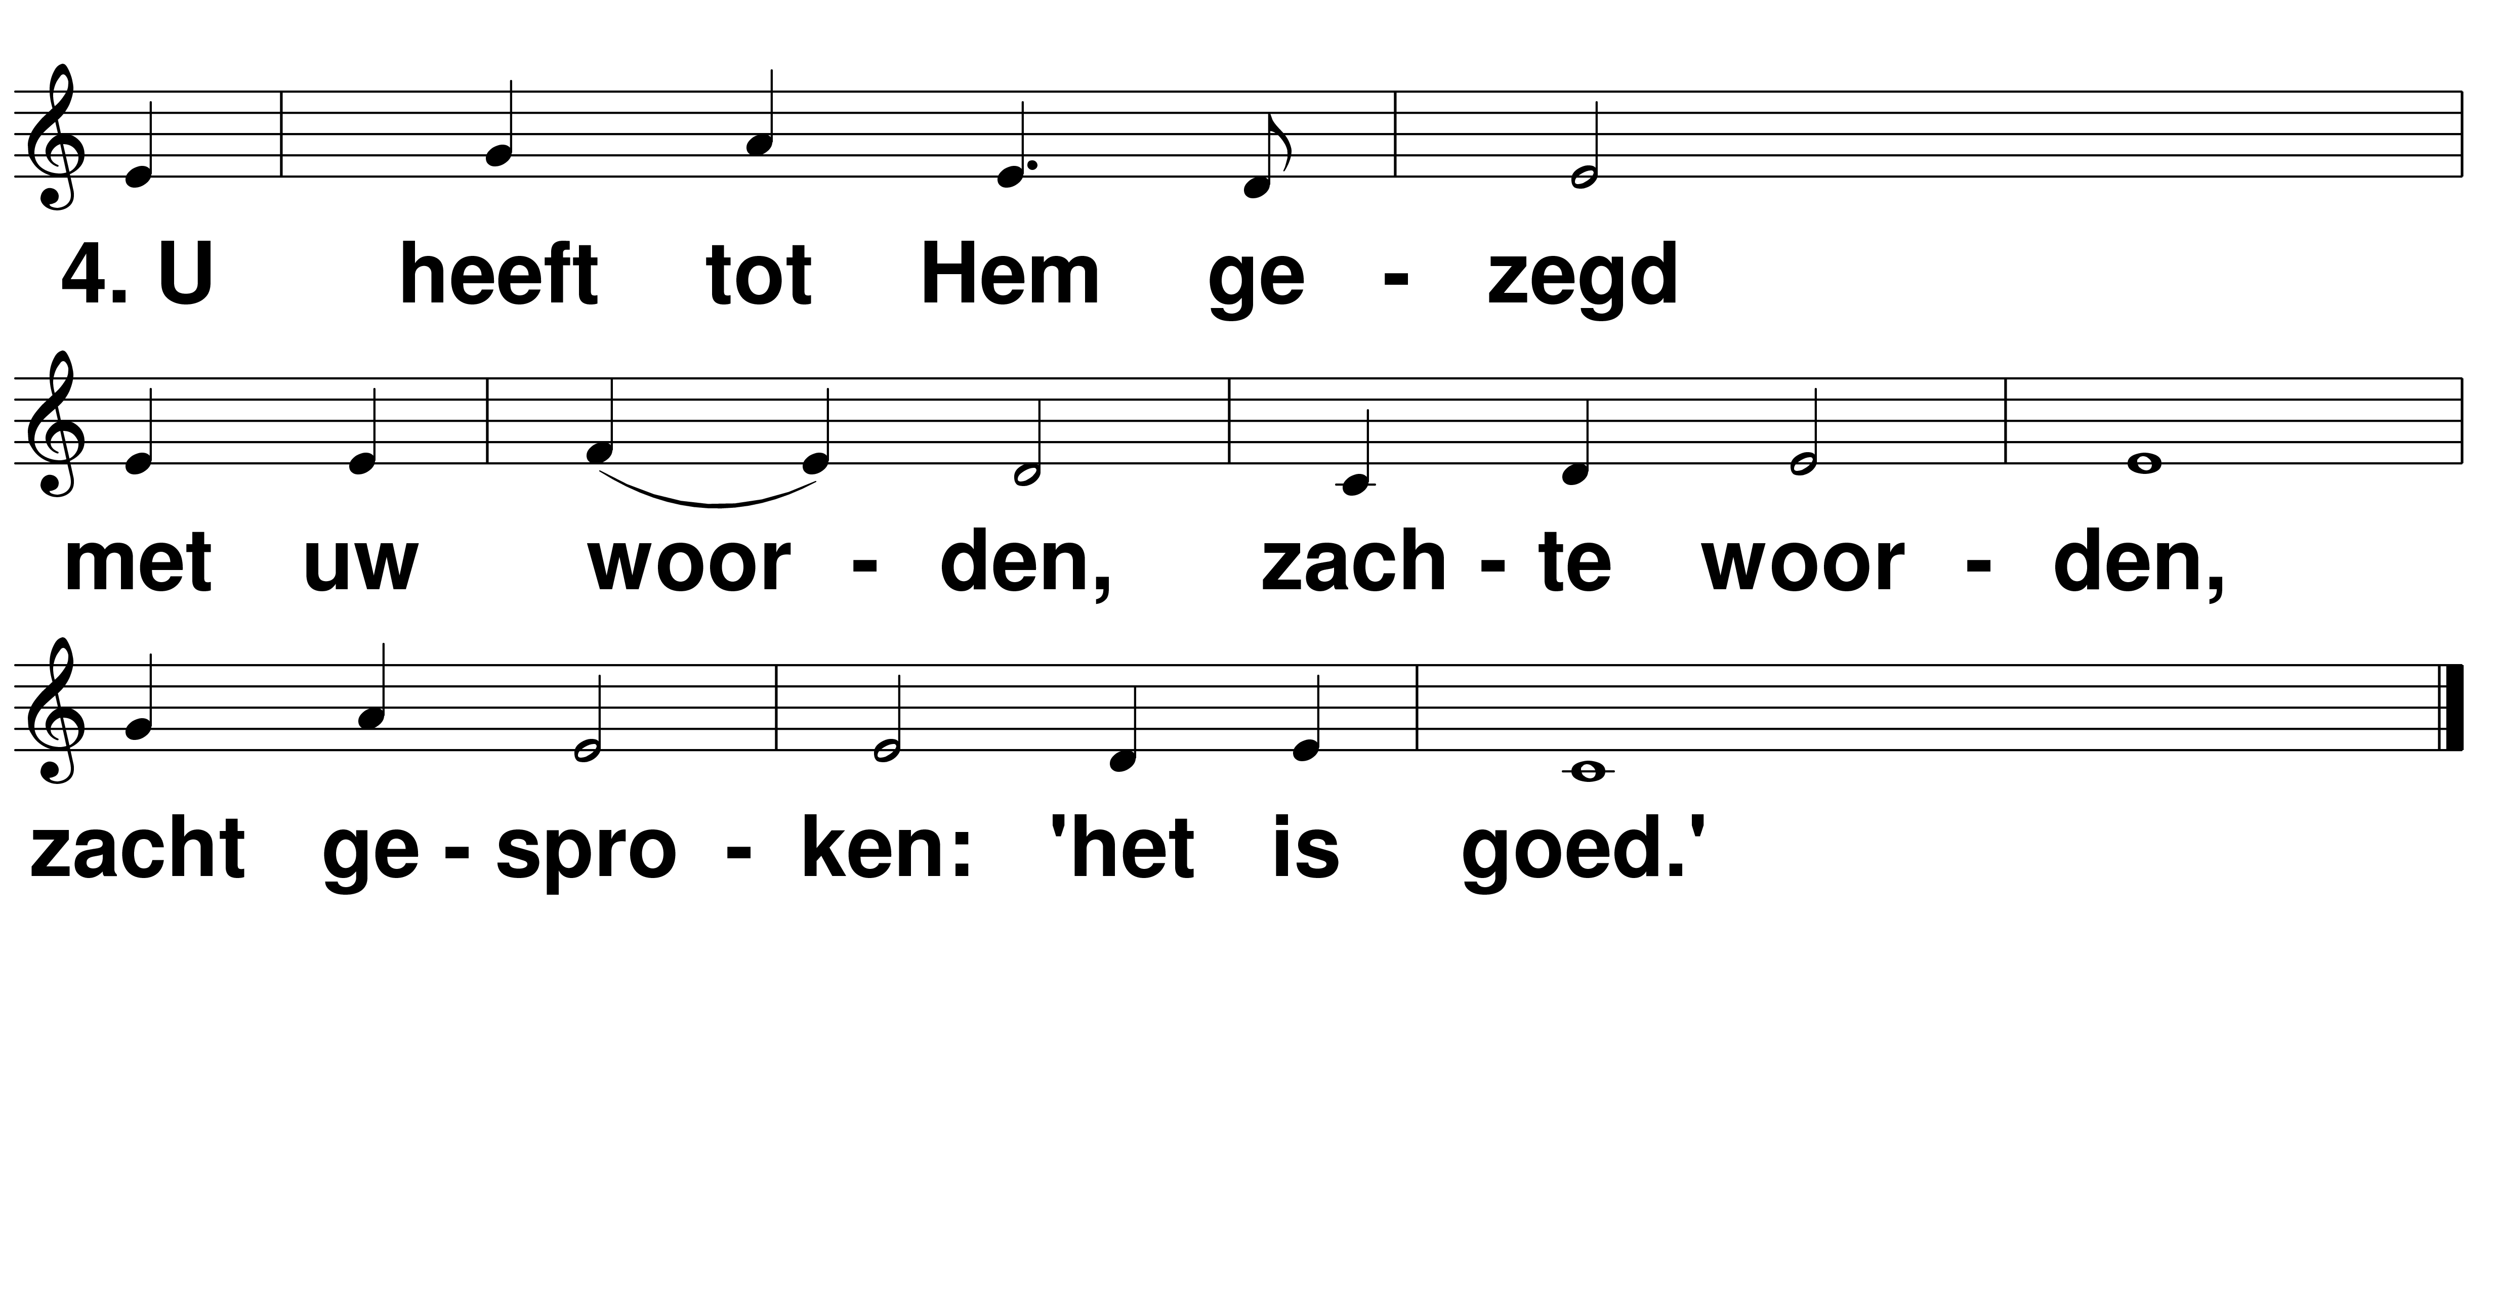
Het is goed t: Robert Roth m:Henk Vogel

